Slide 1
OVI -Tutkimus
Hannes Pettersson

Slide 2
Työni tällä hetkellä 60%
Tutkimus:
Sotungin haastattelu raportti
Second Life oppimisympäristönä –gradu
Uusi pelitutkimus
Muut työt:
Lukiosaaren löytöretkipuiston ainekohtaisien osuuksien rakentaminen
Koulutuksissa kiertäminen
OVI -facebook
Oppiminen.fi (2 blogia gradusta sekä sotungin raportista)

Slide 3
Lähtökohta koordinaatiohankkeen tutkimukselle
Koota, yhdistää, jakaa ja kehittää
Kootaan tietoa kehittämishankkeista Suomesta ja tutkimuksista suomen ulkopuolelta
Yhdistetään tietoja eri paikoista suuremmiksi kokonaisuuksiksi
Jaetaan tietoa kokonaisuudesta uusille ja tällä hetkellä toimiville hankkeille
Kehitetään kootuista tiedoista johtopäätöksiä ja tehdään tutkimuksia kouluissa tietojen perusteella(hyvät kontaktit)

Slide 4
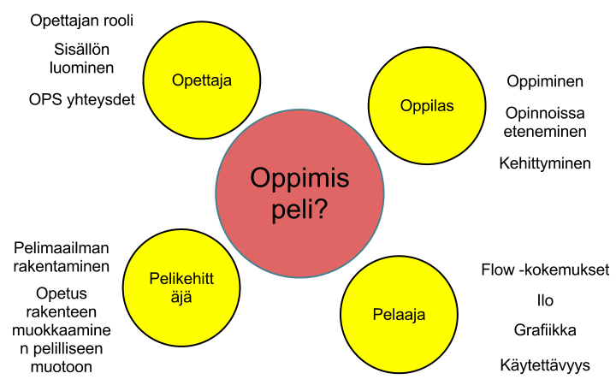
Näkökulmat

Slide 5
Työnkulku
Hyvän oppimispelin eri osatekijöiden selvittäminen
  Haastattelut eri ryhmille, josta tutkimustulokset
Kiertäminen eri kouluissa ja pelitaloissa
Tutkimuskirjallisuuden selvittäminen
Aktiivinen yhteys eri hankkeisiin.
  Aloittavat hankkeet eivät jää ilman tutkimustietoa peleistä
  Hankkeiden ei itse tarvitse käydä läpi laajaa tutkimuskirjallisuutta & Suomen hankkeita
Tiedon jakaminen sitä myötä muille hankkeille.

Slide 6
Pelin toteutus tutkimustietojen perusteella.
Oppimispelin hahmotelma, mitä se voisi olla.
  Runkona opetussuunnitelma(alakoulu,yläkoulu,lukio)
  Yhtenäinen peli kaikille aineille
  Muokattavat sisällöt, johon pikkuhiljaa rakennetaan oppimispelejä eri opintoaineisiin
  Liikkuminen avatarella 2,5 ulotteisessa maailmassa piirroskuva maailmassa (ei vanhene, helpompi)
  Kommunikaatio muihin pelaajiin(vuorovaikutus, yhdessä tekeminen)
  Peli nettiselaimessa(ei tarvitse asentaa)
  Tablet tuki
  Yksilö sekä ryhmätyö osuuksia
  Kehityksen seuranta oppilaalle (motivaatio)

Slide 7
Hyödyt
Opettaja saisi erinäisiä kokonaisuuksien hoidettua oppimispelissä oppilaiden kanssa
Peliin voisi määrätä kotiläksyjä ja opettaja voisi seurata oppilaiden kehittymistä
Oppilas pystyisi seuraamaan kehittymistään ja vertaamaan sitä esim. kansalliseen / muiden maiden tasoon.
Oppilas voisi mahdollisesti suorittaa etäkursseja pelissä

